Slide 1




Slide 2



Even voorstellen…
Jan-Willem Brontsema
Beleidsmedewerker Energie
Gemeente Groningen

Slide 3

Wat doet de gemeente?
Warmtetransitie in Groningen
Waar kan ik informatie en steun krijgen?
Energieloket / Energiecoach / Advies

Slide 4


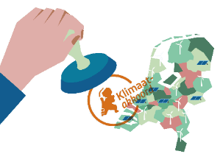




Tegengaan opwarming
door klimaatverandering
Parijs akkoord &
Nationaal klimaatakkoord
Lokaal energiebeleid
Notes:
De reden en volgorde voor klimaatafspraken energiebeleid

Slide 5







Programma Energie
Energie besparen
Energie duurzaam opwekken
Omschakelen naar aardgasvrij

Slide 6














nu
20??

Slide 7














A+++
A+

Slide 8

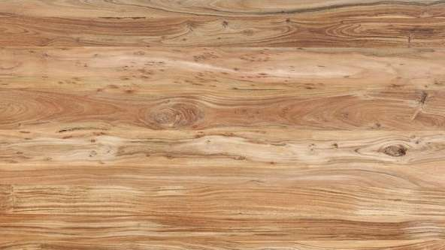
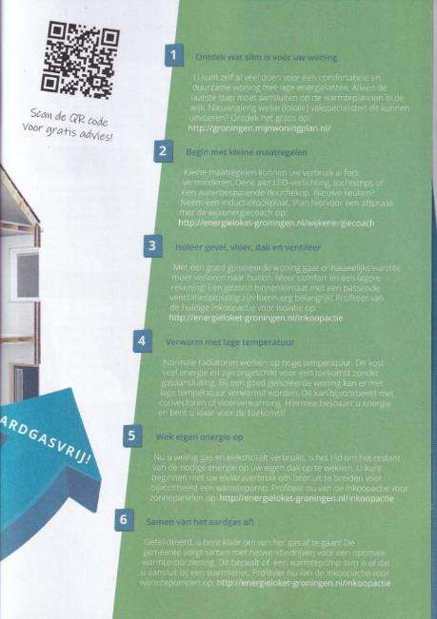


Slide 9


Stappenplan richting aardgasvrij De Hunze / Van Starkenborgh
1 Ontdek wat slim is voor uw woning

Slide 10
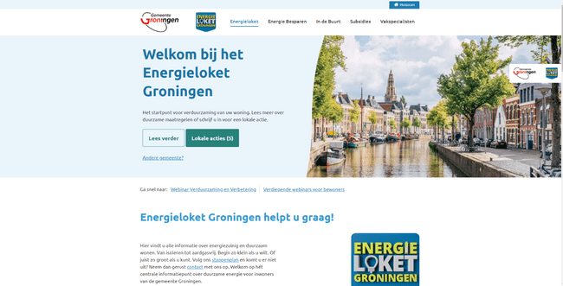

Slide 11
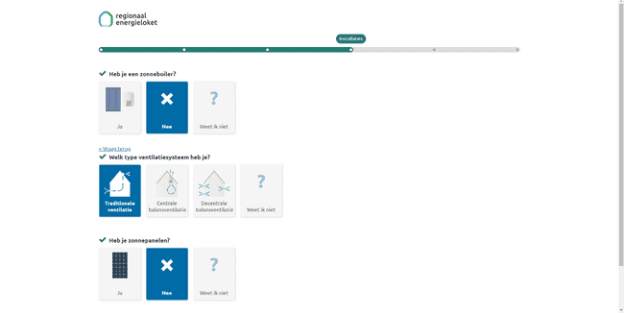

Slide 12
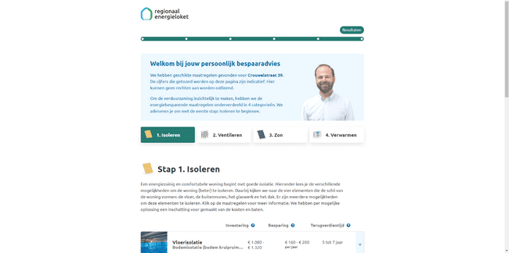

Slide 13
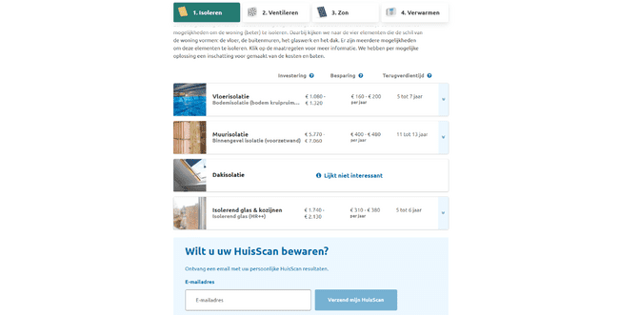

Slide 15
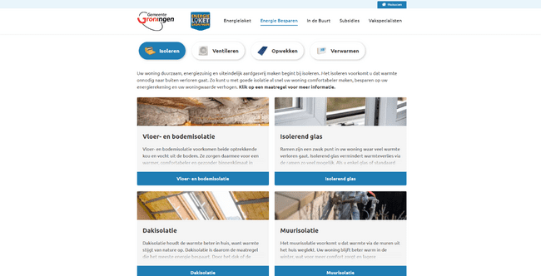

Slide 16
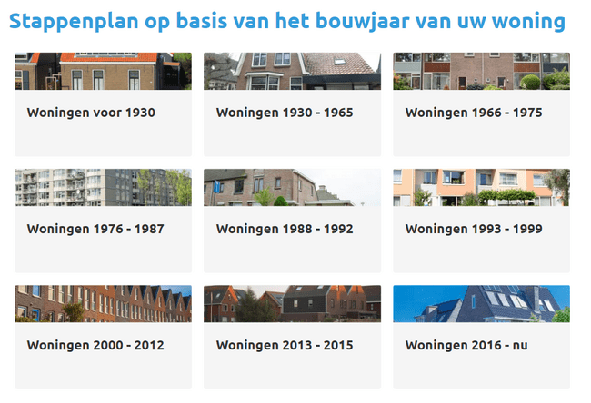

Slide 17
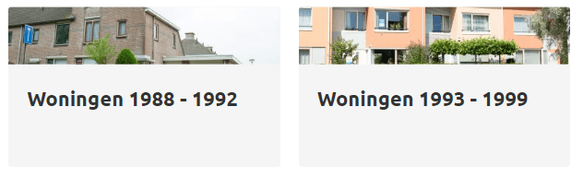
Vloer- en dakisolatie kan vaak beter 1992 nieuw bouwbesluit
Kies een natuurlijk moment Betere isolatie
Ongeïsoleerde kunststof kozijnen Ventilatie met warmte terugwin regeling

Slide 18




Stappenplan richting aardgasvrij De Hunze / Van Starkenborgh
1 Ontdek wat slim is voor uw woning
2 Begin met kleine maatregelen

Slide 19



Subsidie € 10.000
Verduurzaming en verbetering

Slide 20

Stappenplan richting aardgasvrij De Hunze / Van Starkenborgh
1 Ontdek wat slim is voor uw woning
2 Begin met kleine maatregelen
3 Isoleer gevel, vloer, dak en ventileer
4 Verwarm met lage temperatuur
5 Wek eigen energie op
6 Van het aardgas af

Slide 21

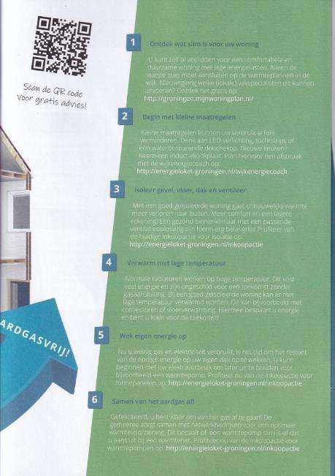



Slide 22


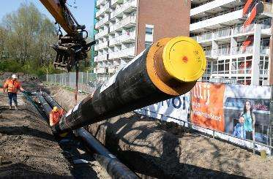
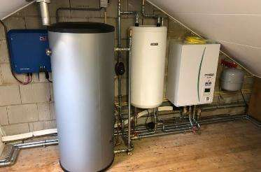
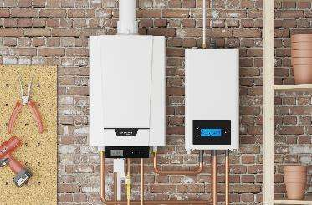

Warmtenet
Geheel Elektrisch
Hybride

Slide 23

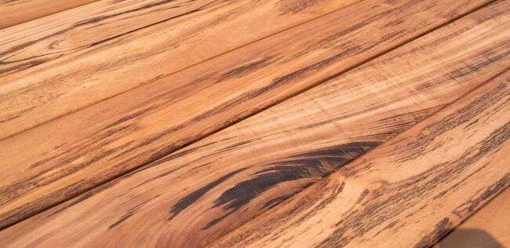
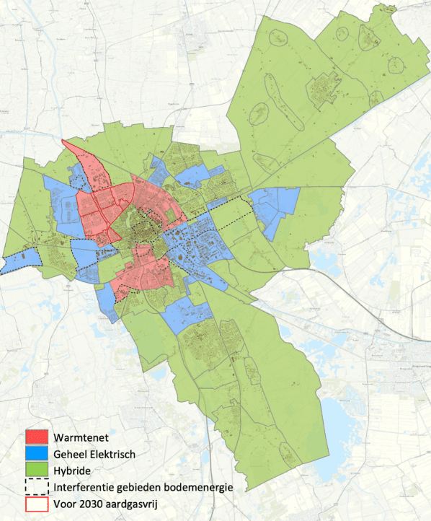


Notes:
Middels verschillende plannen en beleidsstukken wordt de basis gelegd voor verduurzaming en mede de warmtetransitie.

Slide 24
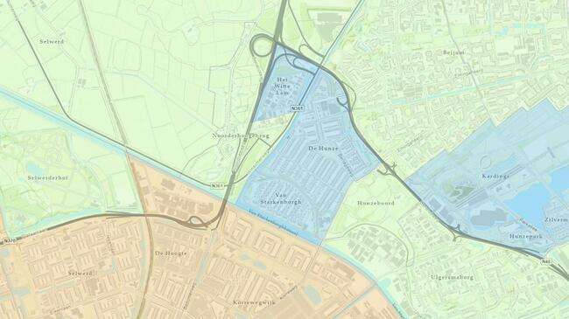

Slide 25
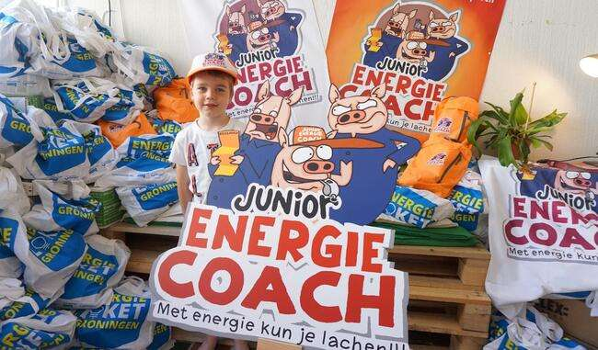

Slide 26



